Slide 1
TestNG
Савосина Дарья
Андреев Александр
5030102/30401

Slide 2
Введение
Тестирование является неотъемлемой частью разработки программного обеспечения. Оно позволяет убедиться, что программа работает так,
как задумано, а изменения в коде не нарушают его функциональность.
В Java одним из популярных инструментов для автоматизации тестирования является TestNG. Это мощная и гибкая библиотека, созданная для поддержки различных типов тестирования.

Slide 3
Зачем нужны тесты в Java?
Контроль качества кода: Тесты помогают проверить, что методы и классы программы работают так, как задумано.
Раннее обнаружение ошибок: Тесты позволяют находить дефекты на этапе разработки, что экономит время и снижает затраты на исправление.
Обеспечение стабильности: При внесении изменений тесты проверяют, что существующая функциональность остаётся работоспособной
Автоматизация проверок: Ручное тестирование утомительно и неэффективно для больших систем. Автоматизация решает эту проблему.
Документация: Тесты служат примером использования методов и помогают другим разработчикам понять, как работает код.

Slide 4
Как работают тесты в Java?
Тесты в Java представляют собой набор методов, написанных с использованием тестового фреймворка, такого как TestNG. Эти методы проверяют:
1) Результаты выполнения функций,
2) Значения переменных,
3) Поведение программы в нестандартных ситуациях.

Slide 5
Как работают тесты в Java?
Работа теста состоит из следующих этапов:
1) Подготовка данных: Создаются входные данные, необходимые для выполнения теста.
2) Вызов тестируемого метода: Проверяемая функция вызывается с заданными параметрами.
3) Сравнение результата: Фактический результат выполнения метода сравнивается с ожидаемым с помощью утверждений (assertions).
4) Отчёт о тестировании: По итогам выполнения тестов генерируется отчёт с результатами.
Фреймворк автоматизирует процесс: запускает тесты, фиксирует их успех или неудачу, и создаёт отчёты.

Slide 6
Как работают тесты в Java?
Работа теста состоит из следующих этапов:
1) Подготовка данных: Создаются входные данные, необходимые для выполнения теста.
2) Вызов тестируемого метода: Проверяемая функция вызывается с заданными параметрами.
3) Сравнение результата: Фактический результат выполнения метода сравнивается с ожидаемым с помощью утверждений (assertions).
4) Отчёт о тестировании: По итогам выполнения тестов генерируется отчёт с результатами.
Фреймворк автоматизирует процесс: запускает тесты, фиксирует их успех или неудачу, и создаёт отчёты.

Slide 7
Как работают тесты в Java?
Работа теста состоит из следующих этапов:
1) Подготовка данных: Создаются входные данные, необходимые для выполнения теста.
2) Вызов тестируемого метода: Проверяемая функция вызывается с заданными параметрами.
3) Сравнение результата: Фактический результат выполнения метода сравнивается с ожидаемым с помощью утверждений (assertions).
4) Отчёт о тестировании: По итогам выполнения тестов генерируется отчёт с результатами.
Фреймворк автоматизирует процесс: запускает тесты, фиксирует их успех или неудачу, и создаёт отчёты.

Slide 8
Что такое TestNG?
TestNG (Test Next Generation) — это фреймворк для тестирования, созданный как более мощная альтернатива JUnit. Он поддерживает современные подходы к тестированию и предоставляет расширенные возможности.
Преимущества TestNG:
1) Гибкость аннотаций: Упрощает написание и организацию тестов.
2) Группировка тестов: Позволяет запускать только определённые тестовые группы.
3) Параллельное выполнение тестов: Ускоряет проверку на многопоточных системах.
4) Поддержка параметризации: Легко тестировать с разными наборами данных.
5) Интеграция с Maven, Jenkins, Selenium и другими инструментами.
6) Генерация отчётов: После завершения тестов создаются подробные HTML-отчёты с результатами.

Slide 9
Основные аннотации TestNG
@Test
Обозначает метод как тестовый.
@BeforeMethod
Выполняется перед каждым тестом. Используется для подготовки окружения.
@AfterMethod
Выполняется после каждого теста. Используется для очистки данных.

Slide 10
Основные аннотации TestNG
@BeforeClass
Выполняется один раз перед всеми тестами в текущем классе.
@AfterClass
Выполняется один раз после выполнения всех тестов класса.
@DataProvider
Позволяет выполнять один и тот же тест с разными наборами входных данных.
@Parameters
Используется для передачи параметров из XML-конфигурации.

Slide 11
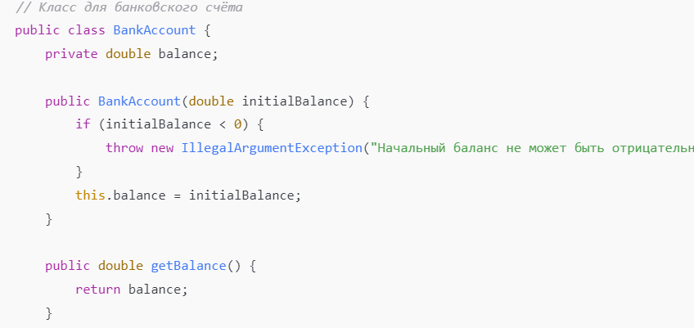
Примеры использования TestNG
Рассмотрим класс BankAccount

Slide 12
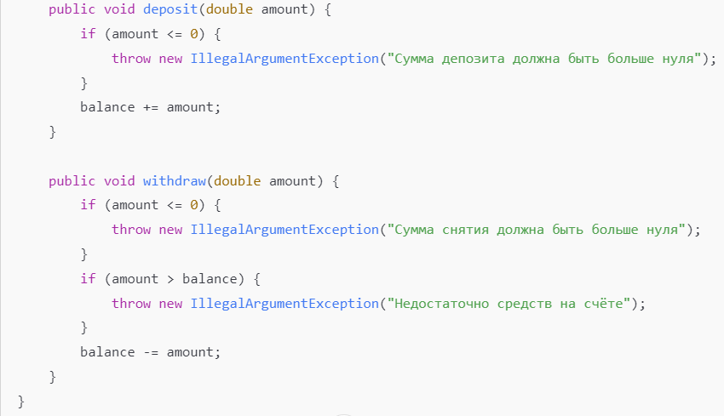
Примеры использования TestNG
Рассмотрим класс BankAccount

Slide 13
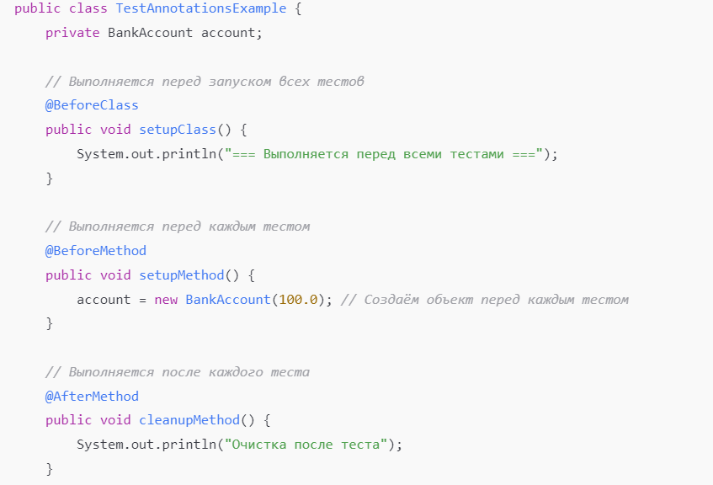

Пример гибкости аннотаций
{0}

Slide 14
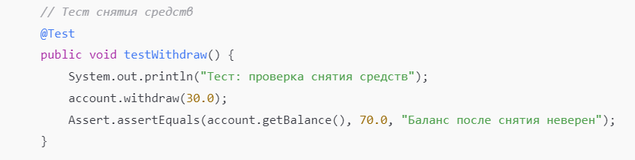

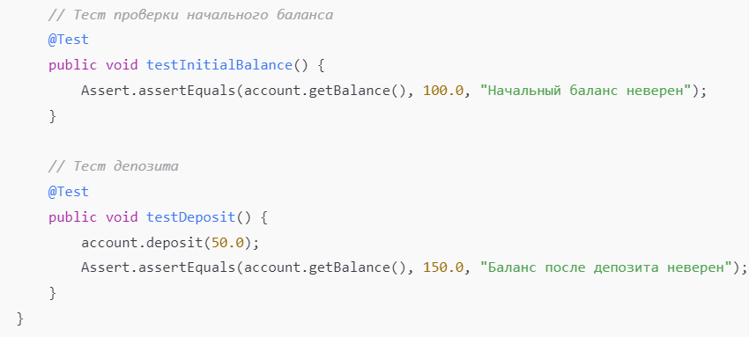
Пример гибкости аннотаций
{0}

Slide 15
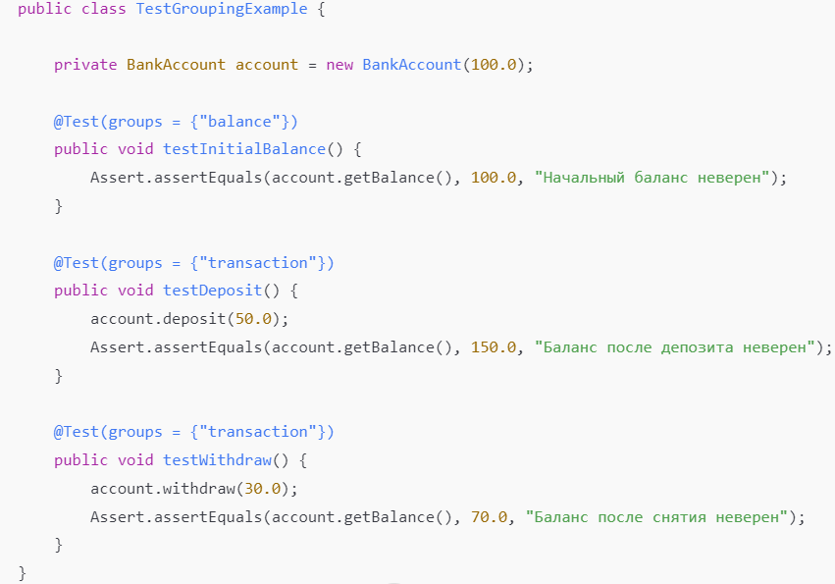
Пример группировки тестов
{1}

Slide 16
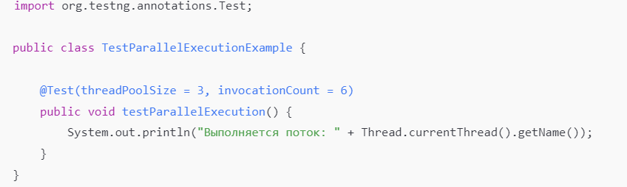
Пример параллельного выполнения тестов
threadPoolSize=3 — задаёт количество потоков.
invocationCount=6 — указывает, сколько раз будет запущен тест.
{2}

Slide 17
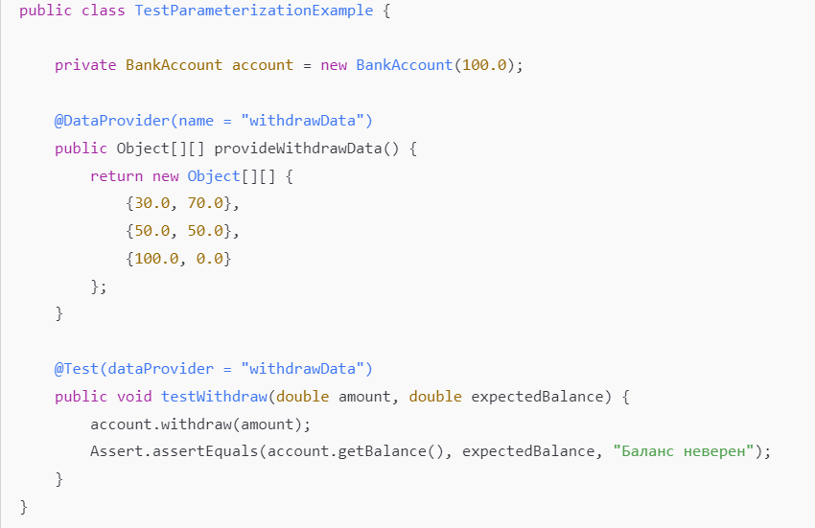
Поддержка параметризации
{3}

Slide 18
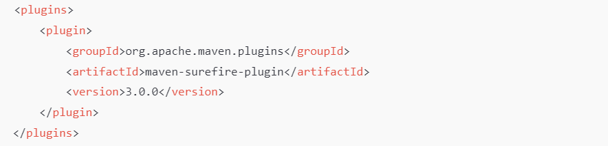
Интеграция с Maven
Этот код нужно вставить в файл pom.xml вашего Maven-проекта.
Файл pom.xml находится в корневой папке проекта и используется для настройки Maven, включая плагины, зависимости и параметры сборки.
{4}

Slide 19
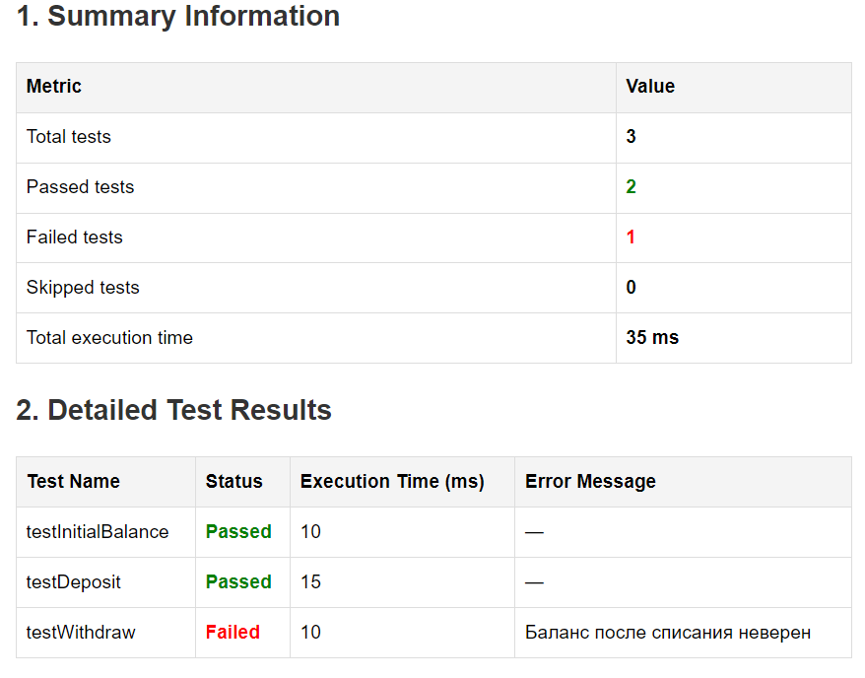
Генерация отчетов
После выполнения тестов TestNG автоматически создаёт HTML-отчёты.
{5}

Slide 20
Заключение
TestNG — это мощный инструмент для автоматизированного тестирования, который идеально подходит для использования в проектах разного масштаба. Его гибкость, возможность параллельного выполнения и удобные инструменты для работы с отчётами делают его отличным выбором для тестирования на Java.

